Slide 1

الخامسة

Slide 2

ينصح باعتماد صيغة عرض الشرائح (mode diaporama) أثناء تقديم الدرس في القسم بالنقر على أيقونة العرض كما هو موضح.

Slide 3






تعيين تلميذ(ة) للإجابة
توجيهات و شرح التعليمات
عرض فيديو
المرور بين الصفوف للمساعدة و تصحيح الإنجازات
عمل في ثنائيات
نهاية الشريط، المرور إلى الشريحة الموالية.

Slide 4

تنظيم حصص الأسبوع التربوي الرابع
اليوم 4 -
اليوم1 -
افتتاح الحصة
ورشة الكتابة: إنتاج كتابي – الحصة 3
ورشة الكتابة : إنتاج كتابي - الحصة 4
افتتاح الحصة
الأساليب
الاستماع والتحدث
اليوم 5 -
اليوم2 -
افتتاح الحصة
قراءة : استثمار النص
ورشة الكتابة : إنتاج كتابي - الحصة 5
افتتاح الحصة
قراءة : التوقع والتحقق الفهم العام
قراءة : تعلم استراتيجية الفهم
اليوم 6 -
اليوم 3 -
نشاط اعتيادي
شكل و فهم
افتتاح الحصة
قراءة : استثمار الاستراتيجية
ورشة الكتابة: التراكيب

Slide 5





تحدي الفهم
شكل وفهم
شكل و فهم: المعجم – القراءة – استثمار البنيات اللغوية – الإنتاج الكتابي
تقويم الشق الشفهي
تقويم الطلاقة
تقويم التحدث

Slide 6
توجيه
الوضعيتان التقويميتان للطلاقة و التحدث توجدان في نهاية الحصة.
يتم تقويم الطلاقة و التحدث طيلة أيام الأسبوع الرابع من المرحلة الخامسة.
تمرر الوضعيتان التقويميتان لعدد محدود من المتعلمين كل يوم على أساس تغطية مجموع القسم نهاية الأسبوع.

Slide 7

عند نهاية الحصة
على الأقل 80% من المتعلمين سيكونون قادرين على:
قراءة نصوص و الإجابة عن أسئلة الفهم.
مراجعة وتوليف التعلمات؛

Slide 8


افتتاح الحصة
افتتاح الحصة
الترحيب.
تدبير السلوك.
تحدي الفهم.

Slide 9

مرحبا بكم ، سننطلق في حصة اللغة العربية..
اختــتام الحــصة
مراجعة و توليف
افتتاح الحصة

Slide 10



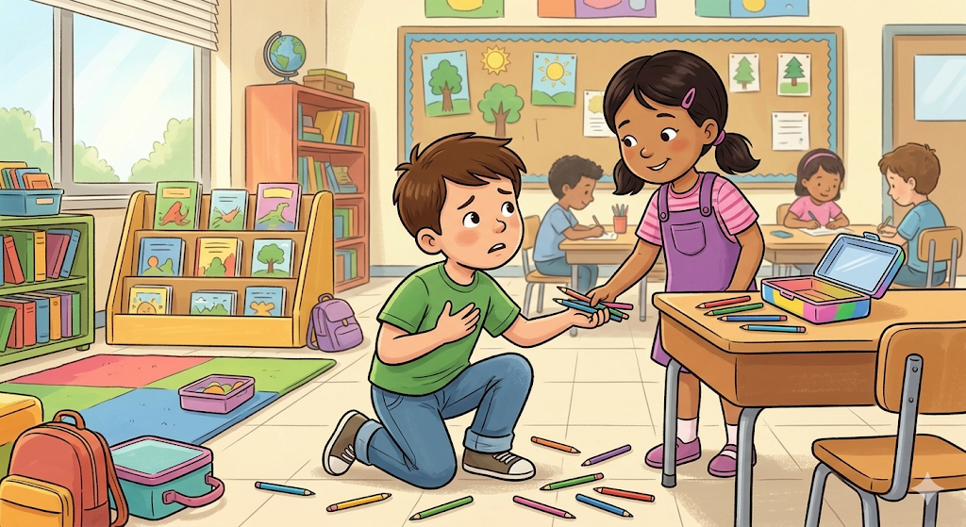
قبل أن نبدأ حصة اليوم سأذكركم بشروط الحصول على نجمة السلوك الجيد.
في كل حصة سيفوز ثلاثة منكم بالنجمة
اختــتام الحــصة
مراجعة و توليف
افتتاح الحصة
أَطْلُبُ تَوْضيحاً مِنْ أَسْتاذي أَوْ أُسْتاذَتي إِذا لَمْ أَفْهَمْ.
أَنْتَبِهُ عِنْدَما يَشْرَحُ أُسْتاذي، أَشْتَغِلُ مَعَ زَميلي، أَخيراً أَعْمَلُ بِمُفْرَدي.
كَيْ أَنْجَحَ أُوَظِّفُ اسْتْراتيجِيّاتي بِٱسْتِمْرارٍ.
أَعْتَذِرُ بِلَبـاقَةٍ إِذا أَخْطَأْتُ، وَأُسـارِعُ إِلـى تَصْحـيـحِ خَطَئـي.

Slide 11


ضعوا اللوحة والكراسة في القمطر.
اختــتام الحــصة
مراجعة و توليف
افتتاح الحصة

Slide 12
انشطة اعتيادية
الطلاقة
تحدي الفهم

Slide 13
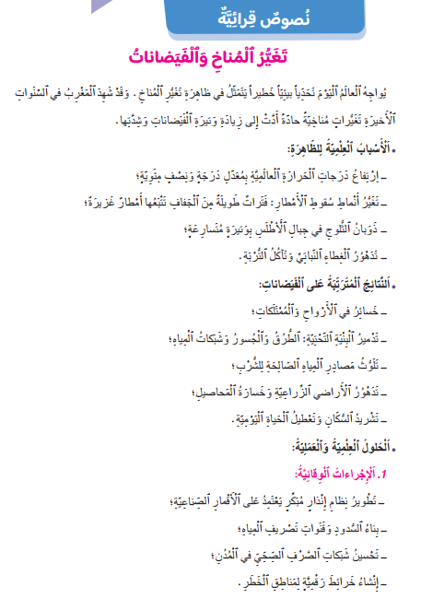
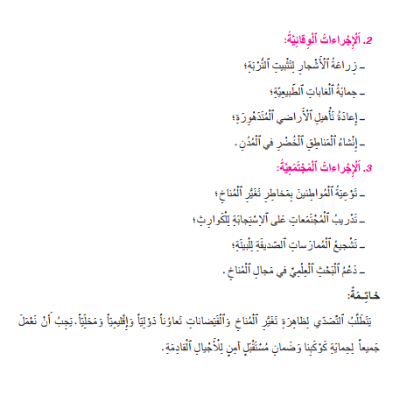
في حصة اليوم، ستتدربون على قراءة فقرات باسترسال. ثم الإجابة عن أسئلة.
-يوجه الأستاذ المتعلمين إلى النص : ص ص 183-184
اختــتام الحــصة
مراجعة و توليف
افتتاح الحصة

Slide 14
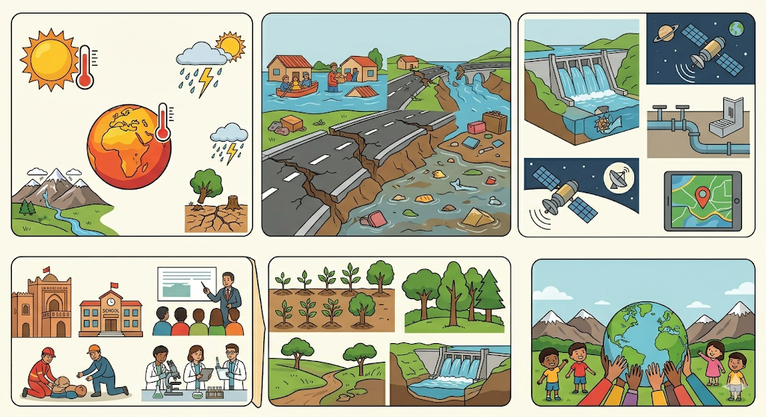
سنقرأ نص : "تَغَيِّرُ ٱلْمُناخِ وَ ٱلْفَيَضاناتُ". وسأطرح عليكم أسئلة حوله.
اختــتام الحــصة
مراجعة و توليف
افتتاح الحصة
تَغَيِّرُ ٱلْمُناخِ وَ ٱلْفَيَضاناتُ

Slide 15

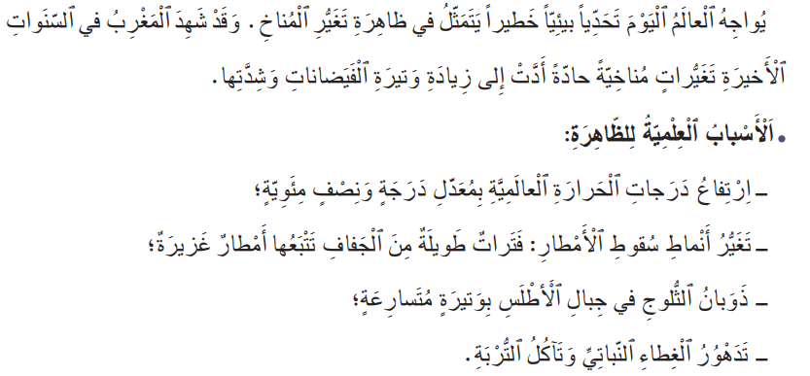
من يقرأ؟ يمر تلميذان للقراءة.
اختــتام الحــصة
مراجعة و توليف
افتتاح الحصة

Slide 16
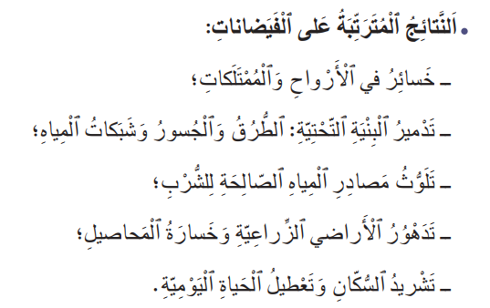
من يقرأ؟ يمر تلميذان للقراءة
اختــتام الحــصة
مراجعة و توليف
افتتاح الحصة

Slide 17
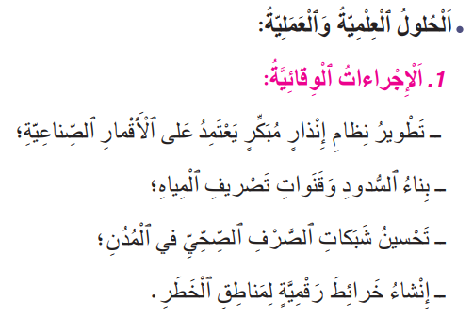
من يقرأ؟ يمر تلميذان للقراءة
اختــتام الحــصة
مراجعة و توليف
افتتاح الحصة

Slide 18
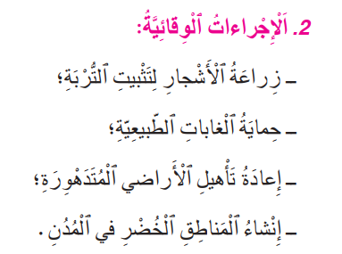
من يقرأ؟ يمر تلميذان للقراءة
اختــتام الحــصة
مراجعة و توليف
افتتاح الحصة

Slide 19
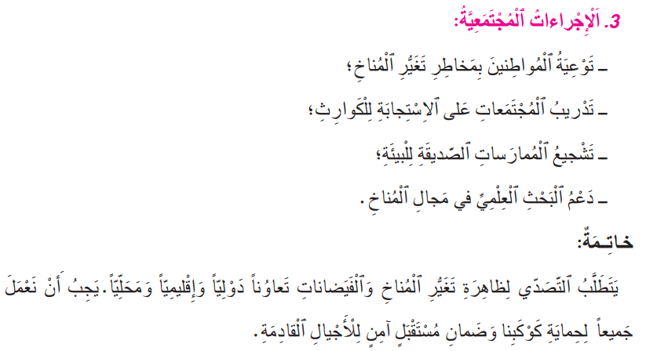
من يقرأ؟ يمر تلميذان للقراءة
اختــتام الحــصة
مراجعة و توليف
افتتاح الحصة

Slide 20
على ألواحكم؛ أجيبوا عن السؤال التالي:ما ٱلتَّحَدّي ٱلْبيئِيُّ ٱلَّذي يُواجِهُهُ ٱلْعالَمُ ٱلْيَوْمَ؟
اختــتام الحــصة
مراجعة و توليف
افتتاح الحصة
ما ٱلتَّحَدّي ٱلْبيئِيُّ ٱلَّذي يُواجِهُهُ ٱلْعالَمُ ٱلْيَوْمَ؟

Slide 21
من يتقاسم معنا إجابته؟ كيف تمكنت من إيجاد الجواب؟ ماهي الاستراتيجية التي استعملت؟
اختــتام الحــصة
مراجعة و توليف
افتتاح الحصة
ما ٱلتَّحَدّي ٱلْبيئِيُّ ٱلَّذي يُواجِهُهُ ٱلْعالَمُ ٱلْيَوْمَ؟

Slide 22
انتبهوا للتصحيح.
اختــتام الحــصة
مراجعة و توليف
افتتاح الحصة
ما ٱلتَّحَدّي ٱلْبيئِيُّ ٱلَّذي يُواجِهُهُ ٱلْعالَمُ ٱلْيَوْمَ؟
اَلتَّحَدّي ٱلْبيئِيُّ هو ظاهِرَةُ تَغَيُّرِ ٱلْمُناخِ.

Slide 23
لِماذا ذَكَرَ ٱلْكاتِبُ جِبالَ ٱلْأَطْلَسِ بِٱلتَّحْديـدِ؟
اختــتام الحــصة
مراجعة و توليف
افتتاح الحصة
لِماذا ذَكَرَ ٱلْكاتِبُ جِبالَ ٱلْأَطْلَسِ بِٱلتَّحْديـدِ؟

Slide 24
من يتقاسم معنا إجابته؟ كيف تمكنت من إيجاد الجواب؟ ماهي الاستراتيجية التي استعملت؟
اختــتام الحــصة
مراجعة و توليف
افتتاح الحصة
لِماذا ذَكَرَ ٱلْكاتِبُ جِبالَ ٱلْأَطْلَسِ بِٱلتَّحْديـدِ؟

Slide 25
انتبهوا للتصحيح.
اختــتام الحــصة
مراجعة و توليف
افتتاح الحصة
لِماذا ذَكَرَ ٱلْكاتِبُ جِبالَ ٱلْأَطْلَسِ بِٱلتَّحْديـدِ؟
لِيُوَضِّحَ أَنَّ مُشْكِلَةَ تَغَيُّـرِ ٱلْمُناخِ تُؤَثِّـرُ عَلى ٱلْمَغْـرِبِ مِثْلَ باقي ٱلْعالَمِ.

Slide 26
ما ٱلْمَقْصودُ بِعِبارَةِ « اَلْمُمارَساتِ ٱلصَّديقَةِ لِلْبيئَةِ" في ٱلنَّصِّ؟
اختــتام الحــصة
مراجعة و توليف
افتتاح الحصة
ما ٱلْمَقْصودُ بِعِبارَةِ « اَلْمُمارَساتِ ٱلصَّديقَةِ لِلْبيئَةِ" في ٱلنَّصِّ؟

Slide 27
من يتقاسم معنا إجابته؟ كيف تمكنت من إيجاد الجواب؟ ماهي الاستراتيجية التي استعملت؟
اختــتام الحــصة
مراجعة و توليف
افتتاح الحصة
ما ٱلْمَقْصودُ بِعِبارَةِ « اَلْمُمارَساتِ ٱلصَّديقَةِ لِلْبيئَةِ" في ٱلنَّصِّ؟

Slide 28
انتبهوا للتصحيح.
اختــتام الحــصة
مراجعة و توليف
افتتاح الحصة
ما ٱلْمَقْصودُ بِعِبارَةِ « اَلْمُمارَساتِ ٱلصَّديقَةِ لِلْبيئَةِ" في ٱلنَّصِّ؟
هِيَ ٱلْأَفْعالُ ٱلَّتي نَقومُ بِها كُلَّ يَوْمٍ وَلا تَضُرُّ بِٱلطَّبيعَةِ، مِثْلَ عَدَمِ رَمْيِ ٱلنِّفاياتِ.

Slide 29
مِنْ خِلالِ ٱلنَّصِّ، كَيْفَ يُؤَدّي ٱرْتِفاعُ ٱلْحَرارَةِ إِلى حُدوثِ ٱلْفَيَضاناتِ؟
اختــتام الحــصة
مراجعة و توليف
افتتاح الحصة
مِنْ خِلالِ ٱلنَّصِّ، كَيْفَ يُؤَدّي ٱرْتِفاعُ ٱلْحَرارَةِ إِلى حُدوثِ ٱلْفَيَضاناتِ؟

Slide 30
من يتقاسم معنا إجابته؟ كيف تمكنت من إيجاد الجواب؟ ماهي الاستراتيجية التي استعملت؟
اختــتام الحــصة
مراجعة و توليف
افتتاح الحصة
مِنْ خِلالِ ٱلنَّصِّ، كَيْفَ يُؤَدّي ٱرْتِفاعُ ٱلْحَرارَةِ إِلى حُدوثِ ٱلْفَيَضاناتِ؟

Slide 31
انتبهوا للتصحيح.
اختــتام الحــصة
مراجعة و توليف
افتتاح الحصة
مِنْ خِلالِ ٱلنَّصِّ، كَيْفَ يُؤَدّي ٱرْتِفاعُ ٱلْحَرارَةِ إِلى حُدوثِ ٱلْفَيَضاناتِ؟
اِرْتِفاعُ ٱلْحَرارَةِ يَجْعَلُ ٱلثُّلوجَ تَذوبُ بِسُرْعَةٍ في ٱلْجِبالِ، فَتَتَحَوَّلُ إِلى مِياهٍ كَثيـرَةٍ تُسَبِّبُ ٱلْفَيَضاناتِ.

Slide 32
رَتِّبِ ٱلْجُمَلَ ٱلتّـالِيَةَ بِٱلْأَرْقـامِ مِنْ 1 إِلَى 5 لِتَحْصُلَ عَلى تَلْخـيـصٍ لِأَحْداثِ ٱلنَّصِّ:
اختــتام الحــصة
مراجعة و توليف
افتتاح الحصة
رَتِّبِ ٱلْجُمَلَ ٱلتّـالِيَةَ بِٱلْأَرْقـامِ مِنْ 1 إِلَى 5 لِتَحْصُلَ عَلى تَلْخـيـصٍ لِأَحْداثِ ٱلنَّصِّ:
يَجِبُ أَنْ نَتَعاوَنَ لِحِمايَةِ كَوْكَبِنا ٱلْأَرْضِ.
أ
هذا ٱلتَّغَيُّرُ يَزيدُ مِنْ شِدَّةِ ٱلْفَيَضاناتِ.
ب
يُواجِهُ ٱلْعالمُ خَطَرَ تَغَيُّرِ ٱلْمُناخِ.
ج
نَحْمي أَنْفُسَنا بِبِناءِ ٱلسُّدودِ وَزِراعَةِ ٱلْأَشْجارِ.
د
سَبَبُ ٱلْفَيَضاناتِ ٱرْتِفاعُ ٱلْحَرارَةِ وَذَوَبانُ ٱلثُّلوجِ.
و

Slide 33
صححوا . لماذا اخترتم هذا الجواب؟ كيف توصلتم للجواب؟ ما اسم استراتيجية الفهم المستخدمة؟
اختــتام الحــصة
مراجعة و توليف
افتتاح الحصة
رَتِّبِ ٱلْجُمَلَ ٱلتّـالِيَةَ بِٱلْأَرْقـامِ مِنْ 1 إِلَى 5 لِتَحْصُلَ عَلى تَلْخـيـصٍ لِأَحْداثِ ٱلنَّصِّ:
يُواجِهُ ٱلْعالمُ خَطَرَ تَغَيُّرِ ٱلْمُناخِ.
ج
هذا ٱلتَّغَيُّرُ يَزيدُ مِنْ شِدَّةِ ٱلْفَيَضاناتِ.
ب
سَبَبُ ٱلْفَيَضاناتِ ٱرْتِفاعُ ٱلْحَرارَةِ وَذَوَبانُ ٱلثُّلوجِ.
و
نَحْمي أَنْفُسَنا بِبِناءِ ٱلسُّدودِ وَزِراعَةِ ٱلْأَشْجارِ.
د
يَجِبُ أَنْ نَتَعاوَنَ لِحِمايَةِ كَوْكَبِنا ٱلْأَرْضِ.
أ

Slide 34
ما ٱلْعَلاقَةُ بَيْـنَ "فَتَراتٌ طَويلَةٌ مِنَ ٱلْجَفافِ" وَ"أَمْطارٌ غَزيـرَةٌ"؟
اختــتام الحــصة
مراجعة و توليف
افتتاح الحصة
ما ٱلْعَلاقَةُ بَيْـنَ "فَتَراتٌ طَويلَةٌ مِنَ ٱلْجَفافِ" وَ"أَمْطارٌ غَزيـرَةٌ"؟

Slide 35
من يتقاسم معنا إجابته؟ كيف تمكنت من إيجاد الجواب؟ ماهي الاستراتيجية التي استعملت؟
اختــتام الحــصة
مراجعة و توليف
افتتاح الحصة
ما ٱلْعَلاقَةُ بَيْـنَ "فَتَراتٌ طَويلَةٌ مِنَ ٱلْجَفافِ" وَ"أَمْطارٌ غَزيـرَةٌ"؟

Slide 36
انتبهوا للتصحيح.
اختــتام الحــصة
مراجعة و توليف
افتتاح الحصة
ما ٱلْعَلاقَةُ بَيْـنَ "فَتَراتٌ طَويلَةٌ مِنَ ٱلْجَفافِ" وَ"أَمْطارٌ غَزيـرَةٌ"؟
هِيَ عَلاقَةُ تَناقُضٍ تَشْرَحُ كَيْفَ أَنَّ تَغَيُّـرَ ٱلْمُناخِ يَجْعَلُ ٱلطَّقْسَ مُتَطَرِّفاً.

Slide 37
في رَأْيِكَ، ما أَسْوَأُ نَتيجَةٍ لِلْفَيَضاناتِ ذُكِرَتْ في ٱلنَّصِّ؟ وَلِماذا؟
اختــتام الحــصة
مراجعة و توليف
افتتاح الحصة
في رَأْيِكَ، ما أَسْوَأُ نَتيجَةٍ لِلْفَيَضاناتِ ذُكِرَتْ في ٱلنَّصِّ؟ وَلِماذا؟

Slide 38
من يتقاسم معنا إجابته؟ كيف تمكنت من إيجاد الجواب؟ ماهي الاستراتيجية التي استعملت؟
اختــتام الحــصة
مراجعة و توليف
افتتاح الحصة
في رَأْيِكَ، ما أَسْوَأُ نَتيجَةٍ لِلْفَيَضاناتِ ذُكِرَتْ في ٱلنَّصِّ؟ وَلِماذا؟

Slide 39
انتبهوا للتصحيح.
-يناقش الأستاذ مع المتعلمين إجاباتهم قبل تقديم الإجابة النموذجية.
اختــتام الحــصة
مراجعة و توليف
افتتاح الحصة
في رَأْيِكَ، ما أَسْوَأُ نَتيجَةٍ لِلْفَيَضاناتِ ذُكِرَتْ في ٱلنَّصِّ؟ وَلِماذا؟
أَسْوَأُ نَتيجَةٍ هِيَ ٱلْخَسائِرُ في ٱلْأَرْواحِ، لِأَنَّ حَياةَ ٱلْإِنْسانِ غالِيَةٌ جِدّاً وَلا يُمْكِنُ تَعْويضُها.

Slide 40
مراجعة و توليف
2
مراجعة و توليف
شكل و فهم
المعجم
القراءة
استثمار البنيات اللغوية

Slide 41
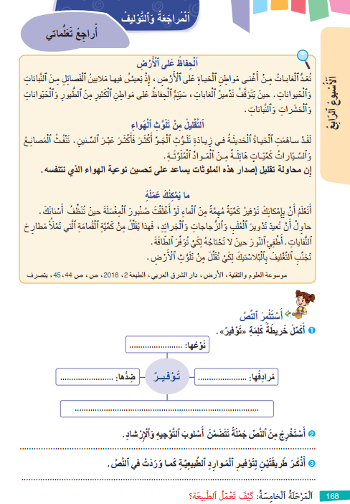
اختــتام الحــصة
مراجعة و توليف
افتتاح الحصة
خذوا كراساتكم على الصفحة رقم 168

Slide 42
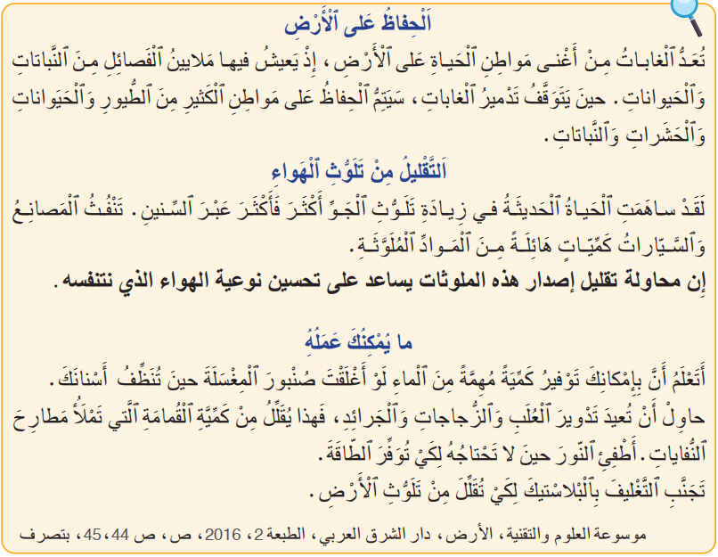
اختــتام الحــصة
مراجعة و توليف
افتتاح الحصة
اقرؤوا النص التالي قراءة هامسة مع احترام قواعد الوقف والوصل.
سأمر بين الصفوف لمراقبة قراءاتكم.

Slide 43

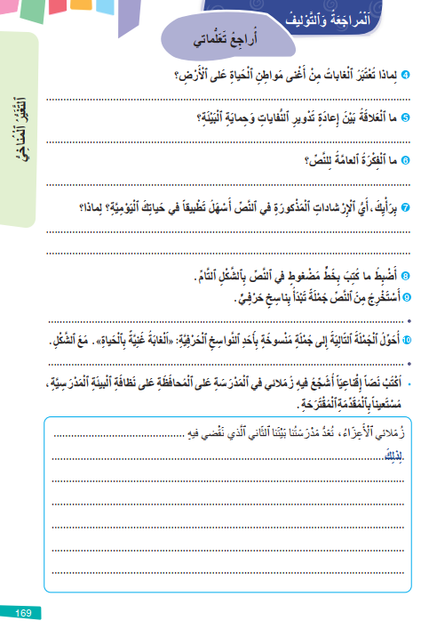
اختــتام الحــصة
مراجعة و توليف
افتتاح الحصة
الآن بمفردكم أجيبوا عن الأسئلة الواردة بالصفحتين 168 و 169

Slide 44

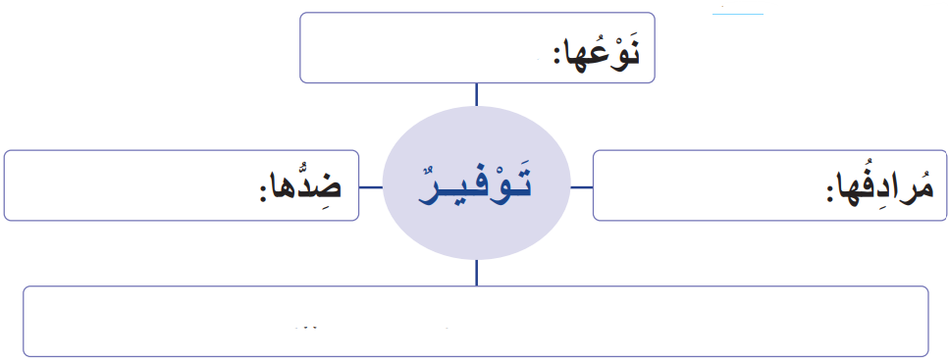
اختــتام الحــصة
مراجعة و توليف
افتتاح الحصة
التمرين الأول:أكمل خريطة كلمة « توفير"
مراقبة الإنجازات ورصد الصعوبات، مع معالجتها أثناء التصحيح.

Slide 45
اختــتام الحــصة
مراجعة و توليف
افتتاح الحصة
نصحح..
يتناوب المتعلمون على الإجابة مع تقديم التغذية الراجعة المناسبة.
اِسْمٌ
تَبْذيرٌ
اِدِّخارٌ
يُساعِدُ تَوْفيرُ ٱلْماءِ عَلى حِمايَةِ ٱلْبيئَةِ.

Slide 46
اختــتام الحــصة
مراجعة و توليف
افتتاح الحصة
نجيب عن السؤال رقم 2:استخرج من النص جملة تتضمن أسلوب التوجيه و الإرشاد.

Slide 47
اختــتام الحــصة
مراجعة و توليف
افتتاح الحصة
انتبهوا للتصحيح
مراقبة الإنجازات ورصد الصعوبات، مع معالجتها أثناء التصحيح.
« أَطْفِئِ ٱلنّورَ حينَ لا تَحْتاجُهُ لِكَيْ تُوَفِّرَ ٱلطّاقَةَ. »
« تَجَنَّبِ ٱلتَّغْليفَ بِٱلْبْلاسْتيكِ لِكَيْ تُقَلِّلَ مِنْ تَلَوُّثِ ٱلْأَرْضِ. »

Slide 48
اختــتام الحــصة
مراجعة و توليف
افتتاح الحصة
نجيب عن السؤال رقم 3:أذكر طريقتين لتوفير الموارد الطبيعية كما وردت في النص.

Slide 49
اختــتام الحــصة
مراجعة و توليف
افتتاح الحصة
انتبهوا للتصحيح
مراقبة الإنجازات ورصد الصعوبات، مع معالجتها أثناء التصحيح.
تَوْفيرُ ٱلْماءِ:
إِغْلاقُ صُنْبورِ ٱلْمَغْسَلَةِ حينَ تُنَظِّفُ أَسْنانَكَ.
تَوْفيرُ ٱلطّاقَةِ
إِطْفاءُ ٱلنّورِ حينَ لا تَحْتاجُهُ.

Slide 50
اختــتام الحــصة
مراجعة و توليف
افتتاح الحصة
نجيب عن السؤال رقم 4:لماذا تعتبر الغابات من أغنى مواطن الحياة على الأرض؟

Slide 51
اختــتام الحــصة
مراجعة و توليف
افتتاح الحصة
انتبهوا للتصحيح
مراقبة الإنجازات ورصد الصعوبات، مع معالجتها أثناء التصحيح.
تُعْتَبَرُ ٱلْغاباتُ مِنْ أَغْنى مَواطِنِ ٱلْحَياةِ عَلى ٱلْأَرْضِ، لِأَنَّهُ يَعيشُ فيها مَلايينُ ٱلْفَصائِلِ مِنَ ٱلنَّباتاتِ وَٱلْحَيَواناتِ.

Slide 52

اختــتام الحــصة
مراجعة و توليف
افتتاح الحصة
السؤال رقم 5: ما العلاقة بين إعادة تدوير النفايات و حماية البيئة؟

Slide 53
اختــتام الحــصة
مراجعة و توليف
افتتاح الحصة
انتبهوا للتصحيح:
مراقبة الإنجازات ورصد الصعوبات، مع معالجتها أثناء التصحيح.
تَتَجَلّى ٱلْعَلاقَةُ بَيْنَ إِعادَةِ تَدْويرِ ٱلنِّفاياتِ وَحِمايَةِ ٱلْبيئَةِ في أَنَّ إِعادَةَ تَدْويرِ ٱلْأَشْياءِ (مِثْلَ ٱلْعُلَبِ وَٱلزُّجاجاتِ وَٱلْجَرائِدِ) يُقَلِّلُ مِنْ كَمّيَّةِ ٱلْقُمامَةِ ٱلَّتي تَمْلَأُ مَطارِحَ ٱلنِّفاياتِ، مِمّا يُساهِمُ بِشَكْلٍ مُباشِرٍ في حِمايَةِ ٱلْأَرْضِ وَٱلْحِفاظِ عَلَيْها.

Slide 54

اختــتام الحــصة
مراجعة و توليف
افتتاح الحصة
السؤال رقم 6: ما الفكرة العامة للنص؟

Slide 55
اختــتام الحــصة
مراجعة و توليف
افتتاح الحصة
انتبهوا للتصحيح:
مراقبة الإنجازات ورصد الصعوبات، مع معالجتها أثناء التصحيح.
أَهَمّيَّةِ ٱلْحِفاظِ عَلى ٱلْأَرْضِ وَحِمايَةِ ٱلْبيئَةِ مِنَ ٱلتَّلَوُّثِ، مَعَ إِبْرازِ ٱلدَّوْرِ ٱلْفَعّالِ ٱلَّذي يُمْكِنُ أَنْ يَلْعَبَهُ كُلُّ فَرْدٍ مِنّا مِنْ خِلالِ سُلوكاتٍ يَوْمِيَّةٍ بَسيطَةٍ تُساهِمُ في تَوْفيرِ ٱلْمَوارِدِ ٱلطَّبيعِيَّةِ وَتَقْليلِ ٱلنِّفاياتِ.

Slide 56
اختــتام الحــصة
مراجعة و توليف
افتتاح الحصة
السؤال رقم 7: برأيك، أي الإرشادات المذكورة في النص أسهل تطبيقا في حياتك اليومية؟ لماذا؟

Slide 57
اختــتام الحــصة
مراجعة و توليف
افتتاح الحصة
انتبهوا للتصحيح:
مراقبة الإنجازات ورصد الصعوبات، مع معالجتها أثناء التصحيح.
أَرى أَنَّ إِغْلاقَ صُنْبورِ ٱلْمَغْسَلَةِ أَوْ إِطْفاءَ ٱلنّورِ هُما ٱلْأَسْهَلُ.
لِأَنَّها عادَةٌ بَسيطَةٌ.لا تَحْتاجُ إِلى وَقْتٍ أَوْ مَجْهودٍ.يَسْهُلُ تَعْليمُها لِلصِّغارِ.

Slide 58
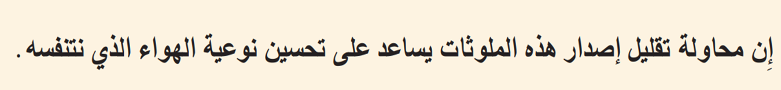
اختــتام الحــصة
مراجعة و توليف
افتتاح الحصة
السؤال رقم 8: أضبط ما كتب بخط مضغوط في النص بالشكل التام.

Slide 59

انتبهوا للتصحيح
-ينقل الأستاذ الجمل على السبورة الجانبية ويعمل على نمذجة شكلها.
اختــتام الحــصة
مراجعة و توليف
افتتاح الحصة

Slide 60

اختــتام الحــصة
مراجعة و توليف
افتتاح الحصة
السؤال رقم 9: أستخرج من النص جملة تبدأ بناسخ حرفي.

Slide 61
اختــتام الحــصة
مراجعة و توليف
افتتاح الحصة
انتبهوا للتصحيح:
مراقبة الإنجازات ورصد الصعوبات، مع معالجتها أثناء التصحيح.
« إِنَّ مُحاوَلَةَ تَقْليلِ إِصْدارِ هَذِهِ ٱلْمُلَوِّثاتِ يُساعِدُ عَلى تَحْسينِ نَوْعِيَّةِ ٱلْهَواءِ ٱلَّذي نَتَنَفَّسُهُ. »

Slide 62
اختــتام الحــصة
مراجعة و توليف
افتتاح الحصة
السؤال رقم 10: أحول الجملة التالية إلى جملة منسوخة بأحد النواسخ الحرفية :"الغابة غنية بالحياة"مع الشكل.
اَلْغابَةُ غَنِيَّةٌ بِٱلْحَياةِ.

Slide 63
اختــتام الحــصة
مراجعة و توليف
افتتاح الحصة
انتبهوا للتصحيح:
مراقبة الإنجازات ورصد الصعوبات، مع معالجتها أثناء التصحيح.
إِنَّ ٱلْغابَةَ غَنِيَّةٌ بِٱلْحَياةِ.

Slide 64
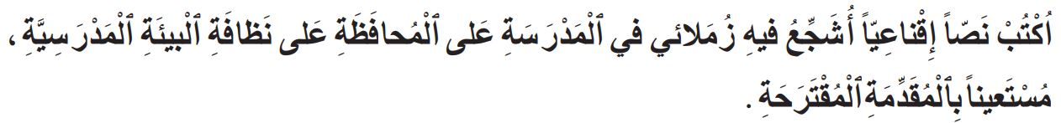
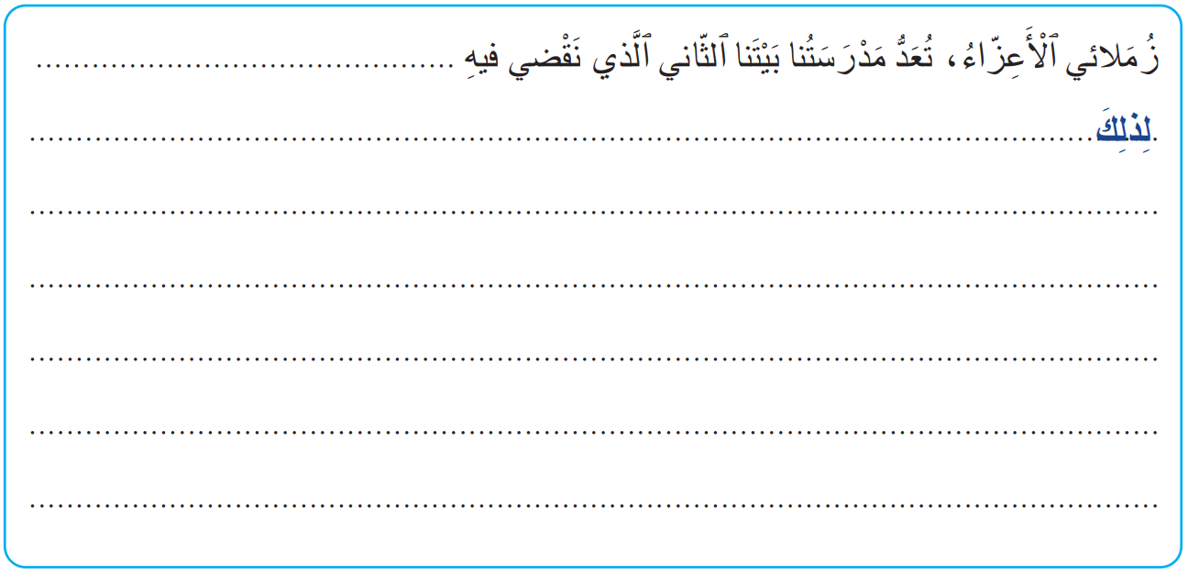
اختــتام الحــصة
مراجعة و توليف
افتتاح الحصة
أكتب نصا إقناعيا أشجع فيه زملائي في المدرسة على المحافظة على نظافة البيئة المدرسية مستعينا بالمقدمة المقترحة.

Slide 65
اختــتام الحــصة
مراجعة و توليف
افتتاح الحصة
انتبهوا للتصحيح: من يتقاسم معنا إجابته؟
مراقبة الإنجازات ورصد الصعوبات، مع معالجتها أثناء التصحيح.

Slide 66
اختــتام الحــصة
مراجعة و توليف
افتتاح الحصة
هذا نموذج لنص توجيهي
-يضغط الأستاذ على زر جهاز التحكم لتظهر الإجابة.
جُزْءاً كَبيراً مِنْ يَوْمِنا.
يَجِبُ عَلَيْنا جَميعاً أَنْ نَتَعاوَنَ لِلْحِفاظِ عَلى نَظافَتِها وَجَمالِها. لِنَضَعِ
ٱلنِّفاياتِ في سَلَّةِ ٱلْمُهْمَلاتِ، وَلْنَعْتَنِ بِأَشْجارِ ٱلْمَدْرَسَةِ وَنَباتاتِها، فَهِيَ تُعْطينا ٱلْهَواءَ ٱلنَّقِيَّ. كَما أَرْجوكُمْ أَلّا نَكْتُبَ عَلى ٱلْجُدْرانِ أَوْ نُتْلِفَ مَرافِقَ ٱلْقِسْمِ. ٱلْمَدْرَسَةُ ٱلنَّظيفَةُ تَجْعَلُنا نَشْعُرُ بِٱلرّاحَةِ وَتُشَجِّعُنا عَلى ٱلتَّعَلُّمِ. دَعونا نَجْعَلْ بيئَتَنا ٱلْمَدْرَسِيَّةَ أَجْمَلَ مَكانٍ!

Slide 67
اختــتام الحــصة
مراجعة و توليف
افتتاح الحصة
أحسنتم. الآن خذوا ألواحكم و صوغوا اسم الفاعل و اسم المفعول من الفعل التالي:
نَقَلَ
اِسْمُ مَفْعولٍ
اِسْمُ فاعِلٍ
......
......

Slide 68

اختــتام الحــصة
مراجعة و توليف
افتتاح الحصة
صححوا: كيف توصلتم للجواب؟
-يقدم الأستاذ التغذية الراجعة المناسبة
نَقَلَ
اِسْمُ مَفْعولٍ
اِسْمُ فاعِلٍ
مَنْقولٌ
ناقِلٌ

Slide 69
اختــتام الحــصة
مراجعة و توليف
افتتاح الحصة
كلمة أخرى
-يناقش الأستاذ مع المتعلمين الإجابات و يقدم التغذية الراجعة.
حَفَرَ
اِسْمُ مَفْعولٍ
اِسْمُ فاعِلٍ
......
......

Slide 70
اختــتام الحــصة
مراجعة و توليف
افتتاح الحصة
كلمة أخرى
-يناقش الأستاذ مع المتعلمين الإجابات و يقدم التغذية الراجعة.
زَرَعَ
اِسْمُ مَفْعولٍ
اِسْمُ فاعِلٍ
......
......

Slide 71

اختــتام الحــصة
ماذا تعلمتم اليوم؟

Slide 72
ماذا تعلمتم اليوم؟
اختــتام الحــصة
مراجعة و توليف
افتتاح الحصة
في هَذِهِ ٱلْحِصَّةِ
تَدَرَّبْتُ عَلى قْراءَةِ وَ فَهْمِ نَصٍّ وَ الْإِجابَةِ عَنْ أَسْئِلَةِ ٱلْفَهْمِ.
راجَعْتُ مُكْتَسَبَتي خِلالَ ٱلْأُسْبوعِ ٱلْأَوَّلِ: اَلْمُعْجَمُ – اَلْقِراءَةُ – اَلتَّراكيبُ

Slide 73


Slide 74
بناء على إنجازات المتعلمين خلال الممارسة المستقلة
ما تقديرك لنسبة التحكم في هدف الدرس؟
تسجل النسبة على صفحة اليوم من مذكرة الأستاذ.

Slide 75
تقويم الشق الشفهي من المراقبة المستمرة للمرحلة الخامسة
الطلاقة(LF) :
التحدث ((PO:
تقوم الطلاقة و التحدث بشكل فردي في جلسة واحدة.

Slide 76
يوجه الأستاذ(ة) المتعلمين لقراءة النص ص ص 177-178 و الإجابة عن الأسئلة التالية: (تكتب الأسئلة على السبورة الجانبية)
كَيْفَ كانَ ٱلْمَطَرُ يَزورُ ٱلْأَرْضَ في ٱلْماضي؟
ما ٱلنَّتائِجُ ٱلَّتي تَتَرَتَّبُ عَلى هُطولِ ٱلْمَطَرِ في وَقْتِهِ بِٱلنِّسْبَةِ لِلْحُقولِ وَٱلْأَشْجارِ؟
ما ٱلَّذي يَرْمُزُ إِلَيْهِ "اَلطِّفْلُ ٱلْغاضِبُ" في ٱلنَّصِّ عِنْدَما يَصِفُ ٱلْكاتِبُ هُطولَ ٱلْمَطَرِ؟
لِماذا تُوصَفُ ٱلْجِبالُ بِأَنَّها "تَشْعُرُ بِقَشْعَريرَةِ ٱلْبَرْدِ" بَعْدَ أَنْ فَقَدَتْ غِطاءَها ٱلْأَبْيَضَ؟
ما ٱلَّذي يَقْصِدُهُ ٱلْكاتِبُ بِـ "ٱلْأَيَّامِ ٱلْمُضْطَرِبَةِ"؟ وَكَيْفَ أَثَّرَتْ عَلى تَوازُنِ ٱلطَّبيعَةِ؟
ما هُوَ شُعورُكِ تُجاهَ نِداءِ ٱلْأَرْضِ في ٱلْفَقْرَةِ ٱلْأَخيرَةِ؟
هَلْ تُوافِقُ عَلى أَنَّ ٱلْإِنْسانَ هُوَ ٱلسَّبَبُ ٱلرَّئيسِيُّ في حُزْنِ ٱلْأَرْضِ؟ عَلِّلْ إِجابَتَكِ.

Slide 77
دليل التمرير- مهارة الطلاقة:
يتم تقويم الطلاقة طيلة أيام الأسبوع الرابع.
يمرر الأستاذ وضعية الطلاقة لعدد محدود من المتعلمين يوميا طيلة الأسبوع الرابع من المرحلة الخامسة حتى تتم تغطية جميع متعلمي القسم.
يمنح المتعلم(ة) 15 ثانية لملاحظة الفقرة قبل البدء في القراءة؛
يشرح الأستاذ(ة) للمتعلم(ة) أن عليه أن يقرأ فقرة بدقة واسترسال؛
يتم تسجيل عدد الكلمات المقروءة وعدد الأخطاء التي ارتكبها المتعلم ثم عدد الكلمات المقروءة بشكل صحيح في المكان المناسب على شبكة التفريغ؛
يتم تنقيط الطلاقة وفق سلم تنقيط على 10؛
إذا توقف المتعلم(ة) أمام كلمة، يطلب منه الأستاذ(ة) الانتقال للكلمة الموالية؛
إذا تدارك المتعلم(ة) (دون أي مساعدة) وصحح القراءة، لا يحتسب الخطأ؛

Slide 78
معايير ومؤشرات تقويم الطلاقة
المعايير | المـؤشــــــــــــــــــــــــــــــــــــــــــــــــــــــــــــــــــــــــــــــــــــــــــــــــــــــــــــــــــرات
الاسترسال | -قرأ الفقرة باسترسال تام مع احترام تام لعلامات الترقيم. -قرأ الفقرة باسترسال مع تعثر في جملة واحدة على الأكثر ؛ -قرأ الفقرة باسترسال مع تعثر في جملتين على الأكثر ؛ تعثر في أكثر من جملتين: قراءة متقطعة – تهجئة الكلمات – | 5ن 4ن 3ن 2ن
الدقة (الوقف على متحرك لا يحتسب في هذه المرحلة ) | -ارتكب أقل قطعا من 4 أخطاء. -ارتكب أقل من 4 إلى 8 أخطاء. -ارتكب 9 إلى 12 خطأ. -ارتكب 13 فما فوق | 5ن 4ن 3ن 2ن
المجموع |  | …/10
توضيح: -إذا استدرك التلميذ وصحح بنفسه كلمة قرأها بشكل خاطئ لا يحتسب الخطأ.
- تعثر في جملة يعني قرأها قراءة متقطعة أو تهجى كلماتها.

Slide 79
هذه هي الفقرة التي ستقرؤها. معك 15 ثانية لملاحظتها. بعدها ستبدأ القراءة.
تقويم الطلاقة
أَنْتَ جُزْءٌ مِنَ ٱلطَّبيعَةِ، وَحِمايَتُها تَبْدَأُ مِنْكَ. عِنْدَما تُحافِظُ عَلى قَطْرَةِ ٱلْماءِ في مَنْزِلِكَ، فَأَنْتَ تَقومُ بِعَمَلٍ عَظيمٍ. وَعِنْدَما تَمْنَعُ صَديقَكَ مِنْ قَطْفِ ٱلْأَزْهارِ، فَأَنْتَ بَطَلٌ يَرْعى ٱلْبيئَةَ. إِنَّ ٱلْأَفْعالَ ٱلصَّغيرَةَ، مِثْلَ رَمْيِ ٱلنِّفاياتِ في سَلَّةِ ٱلْمُهْمَلاتِ، تَصْنَعُ فَرْقاً كَبيراً جِدّاً. لِنَجْعَلْ حُبَّ ٱلطَّبيعَةِ سُلوكاً يَوْمِيّاً نَعيشُ بِهِ. فَمَعاً نَسْتَطيعُ أَنْ نَصْنَعَ مُسْتَقْبَلاً أَخْضَرَ، تَفْرَحُ فيهِ ٱلْأَشْجارُ وَتُغَرِّدُ ٱلطُّيورُ بِسَلامٍ عَلى كَوْكَبِنا ٱلرّائِعِ ٱلْجَميلِ دائِماً.

Slide 80
تقويم التحدث PO

Slide 81
دليل التمرير- مهارة الإنتاج الشفهي-
يتم تقويم التحدث طيلة أيام الأسبوع الرابع.
يمرر الأستاذ وضعية التحدث لعدد محدود من المتعلمين يوميا طيلة الأسبوع الرابع من المرحلة الخامسة حتى تتم تغطية جميع متعلمي القسم.
يتم فصل جهاز الحاسوب عن المسلاط استعدادا للتمرير الفردي لوضعية التحدث؛
يتم عرض وضعية التحدث الواردة ضمن الشرائح؛ يجتاز كل متعلم الوضعية المقترحة.
4. يقرأ الأستاذ(ة) الوضعية على المتعلم(ة). يتأكد من فهمه للتعليمة ثم ينصت لجوابه في حدود دقيقة، ويدون النتيجة على البطاقة الخاصة بتفريغ النتائج، بناء على معايير التحكم الواردة في شريحة التنقيط؛
5. يمنح المتعلم(ة) 30 ثانية لترتيب أفكاره قبل البدء في التحدث؛
يتم تنقيط التحدث وفق سلم تنقيط على 10.
7. يتم تسجيل النتيجة الخاصة بكل متعلم في شبكة التفريغ فور انتهاء التحدث وفق معايير التصحيح؛،
ملاحظة : إذا كان المتعلم(ة) مسترسلا في الإنتاج لا بأس من تجاوز المدة المخصصة له بقليل.

Slide 82
معايير تقويم التحدث
الكفاية | رقم الوضعية | المعايير | التنقيط
PO2 | 2 | - قدم معلومات مناسبة حول الموضوع :قدم 3 توجيهات مناسبة للموضوع - وظف جملا تامة ارتكب أقل 4 أخطاء | 6ن (2ن عن كل توجيه مناسب في حدود 3 توجيهات) 2ن 2 ن (1ن في حال ارتكب أكثر من 4 أخطاء)
المجموع |  |  | /10

Slide 83

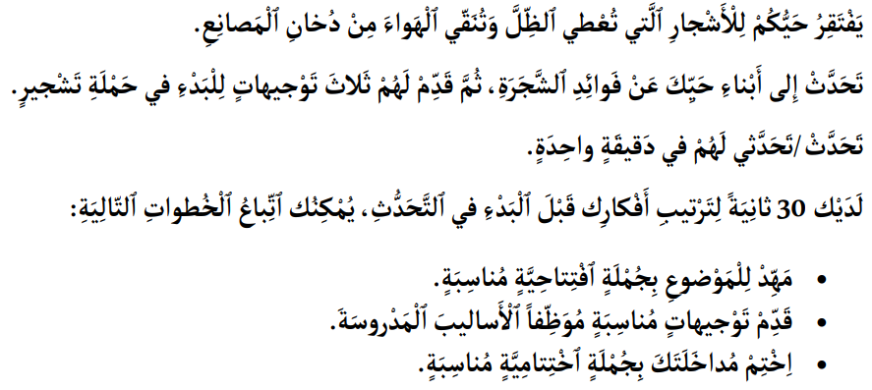
تقويم التحدث
تطرقنا خلال هذه المرحلة لعدة مواضيع تتحدث عن الطبيعة و بعض الأخطار التي تهددها استثمرها لتجيب عن الوضعية التالية:

